Slide 1

Programador de Sistemas
Professor
Gelvazio Camargo

Slide 2

Algoritmos
Variáveis compostas - VETORES

Slide 3

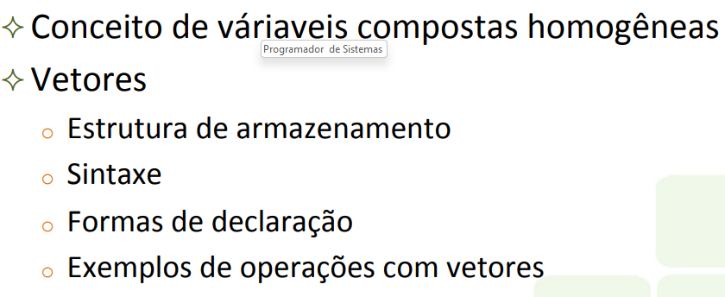
Agenda

Slide 4
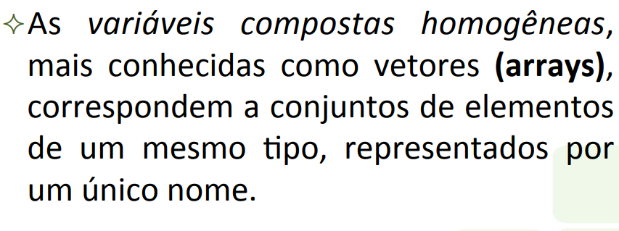
Conceito

Slide 5
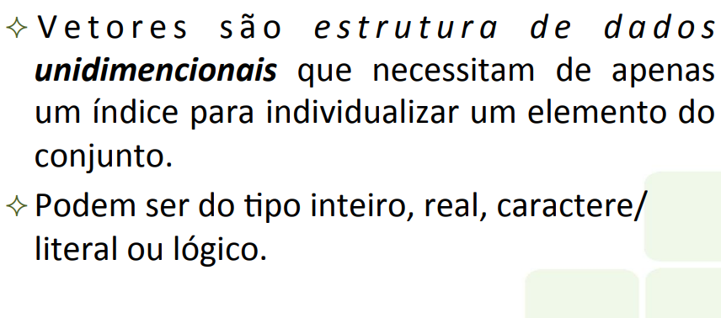
Vetores

Slide 6
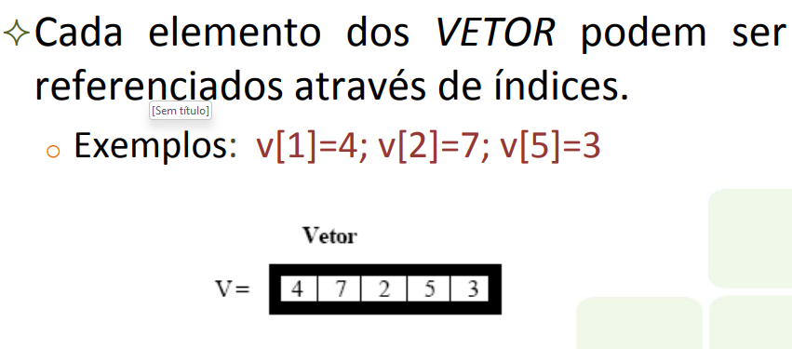
Estrutura

Slide 7
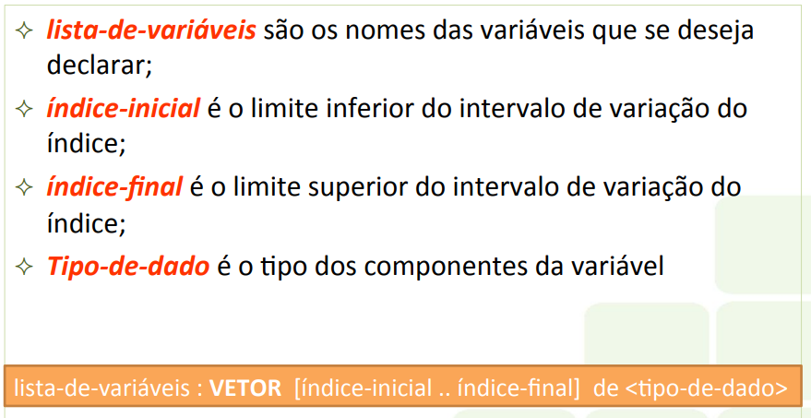
Sintaxe

Slide 8
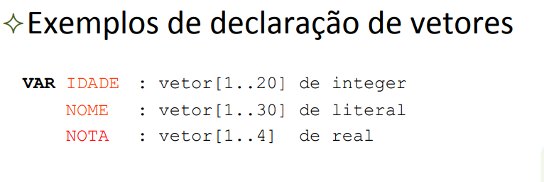
Declarações

Slide 9
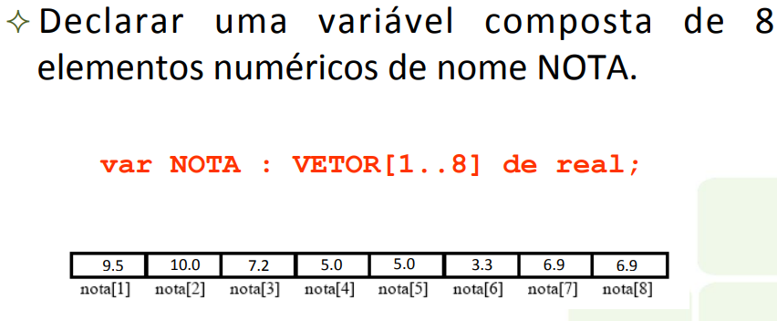
Exemplo 1

Slide 10
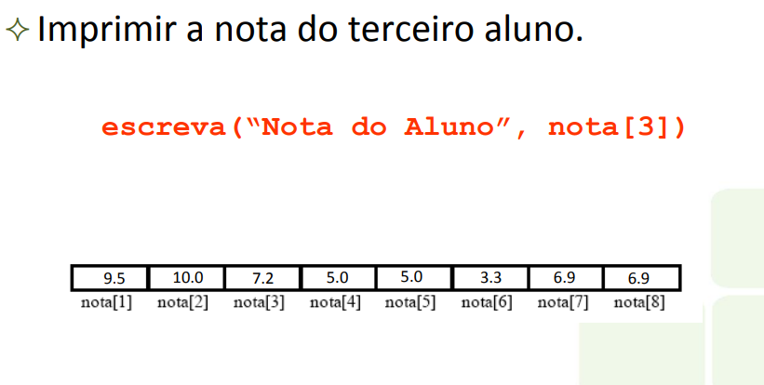
Exemplo 2

Slide 11
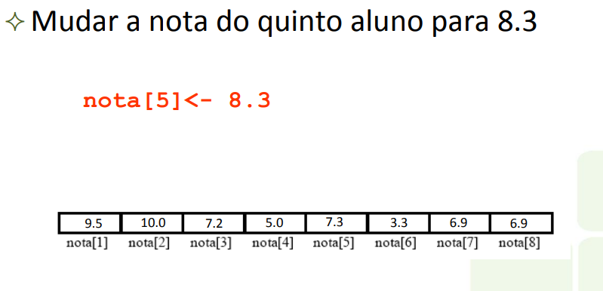
Exemplo 3

Slide 12
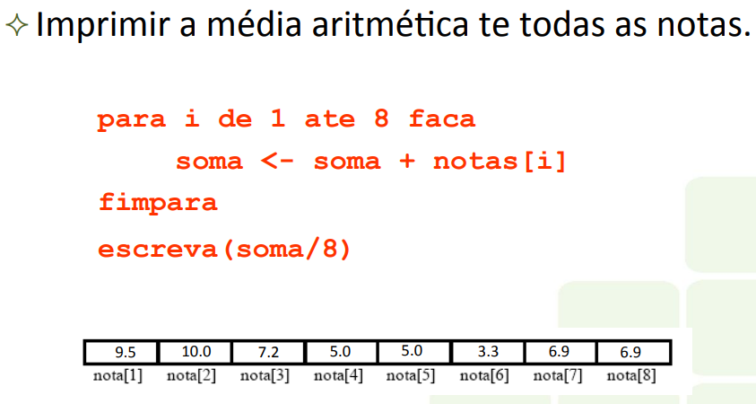
Exemplo 4

Slide 13
Vídeo - Vetores
https://www.youtube.com/watch?v=DE0GtQJ9EFg

Slide 14


Slide 15


